Slide 1
PORTFOLIO
DX컨설턴트_윤명식_교육과정_포트폴리오
이름 | 윤명식
생년월일 | 1998. 09. 21
이메일 | audwktlrwk@naver.com
전화번호 | 010-2206-5871
주소 | 서울시 강북구 미아동

Slide 2
01. | 데이터 다루기 | Jupyter NoteBook으로 Python 기초를 학습함
02. | 데이터 다듬기
03. | 미니 프로젝트1차
04. | 데이터 분석
05. | 데이터 수집
06. | 미니프로젝트2차
07. | 데이터 분석 표현
08. | 머신러닝

Slide 3
09. | 미니프로젝트3차
10. | 딥러닝 기총
11. | 딥러닝 심화
12. | 미니프로젝트4차
13. | 미니프로젝트5차
14. | AIVLE Day 1차
15. | AIVLE Day 2차
16. | 빅프로젝트

Slide 4
데이터 다루기
연산자, 기본 자료형, 문자열, 리스트, 튜플, 집합,
딕셔너리, 제어문, 함수, 정규 표현식, 파일 읽고 쓰기,
엑셀 파일 다루기, 등을 학습함

Slide 5
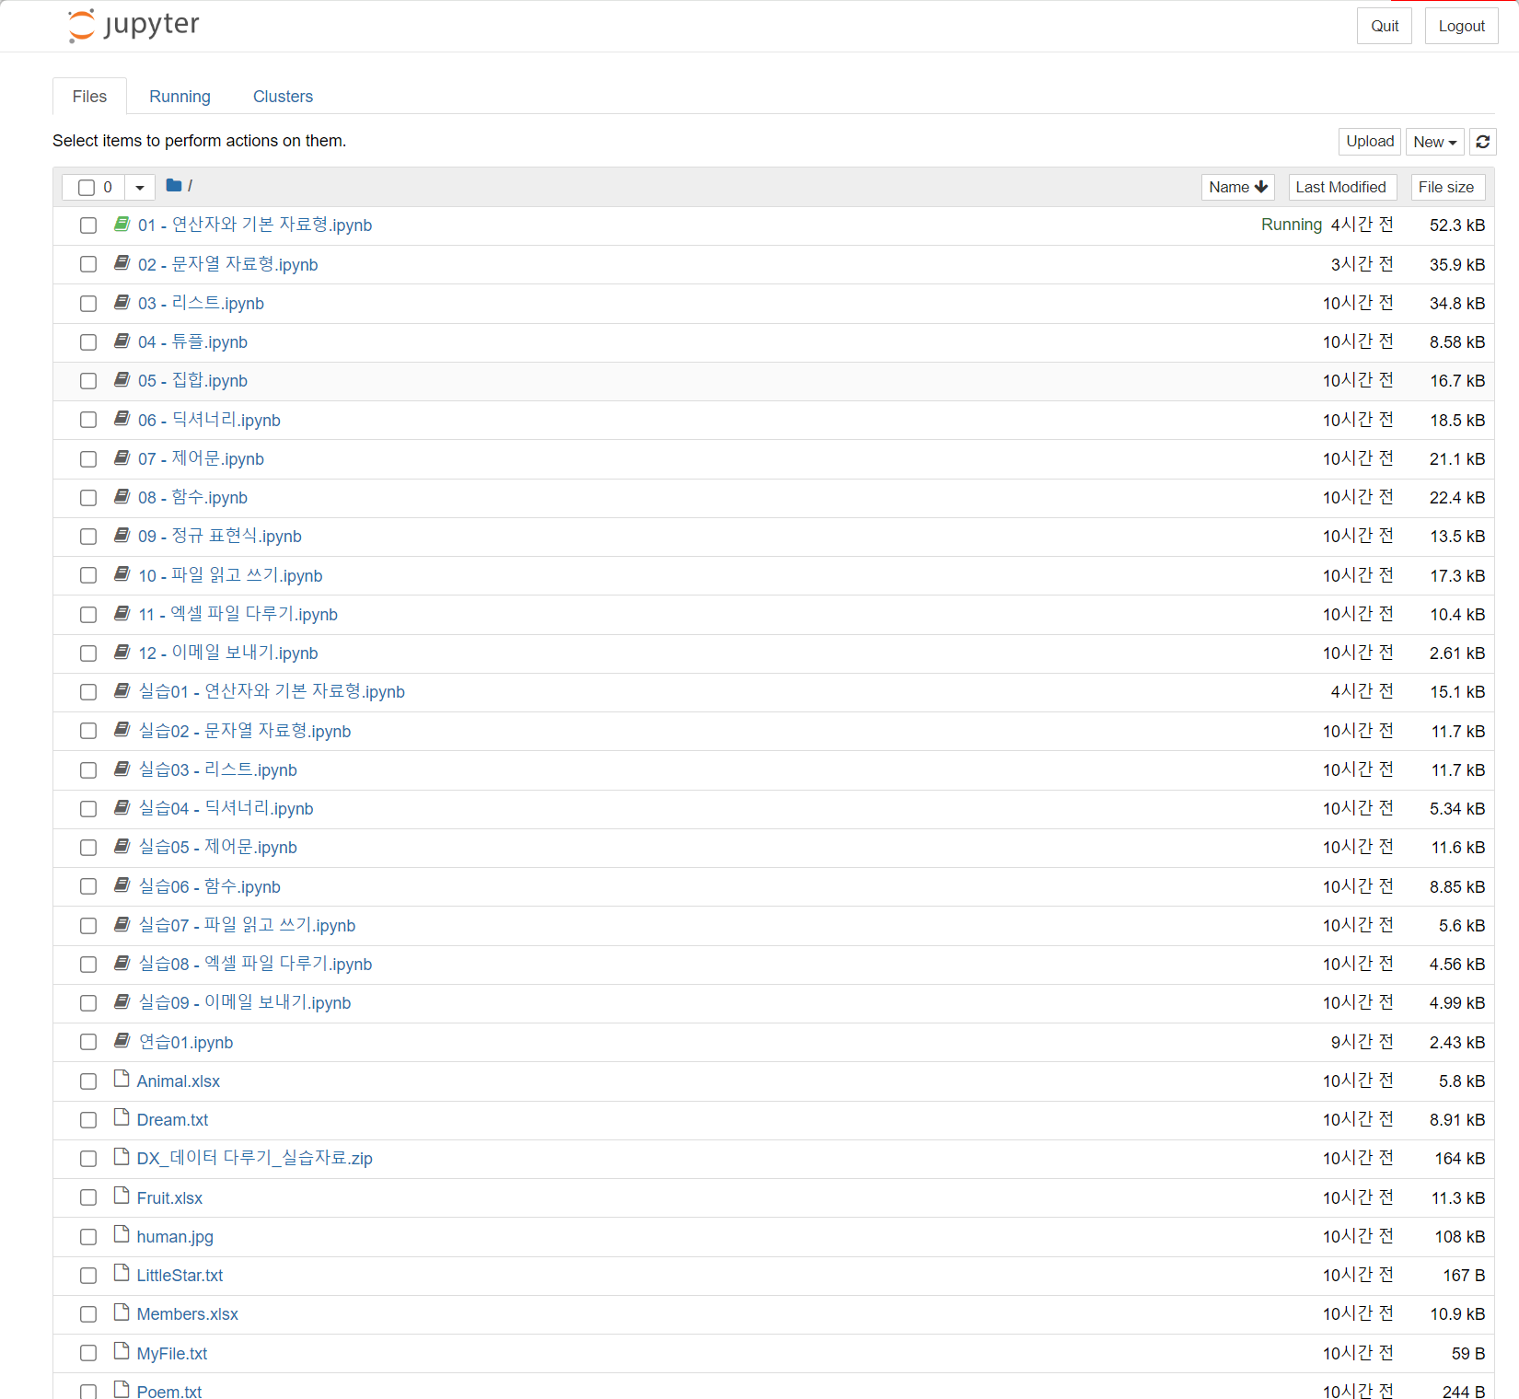
데이터 다루기
교육기간 | 2024. 02.21 ~ 2024. 02.28 (1주일)
교육 목적 | DX컨설턴트 및 AI를 다루기 위해 Python 기초 학습 및 습득
교육 내용 | Python 프로그래밍을 위해 연산자 및 여러 자료형을 학습 및 실습을 진행
사용언어 및 개발 환경 | Anconda Jupyter NoteBook

Slide 6
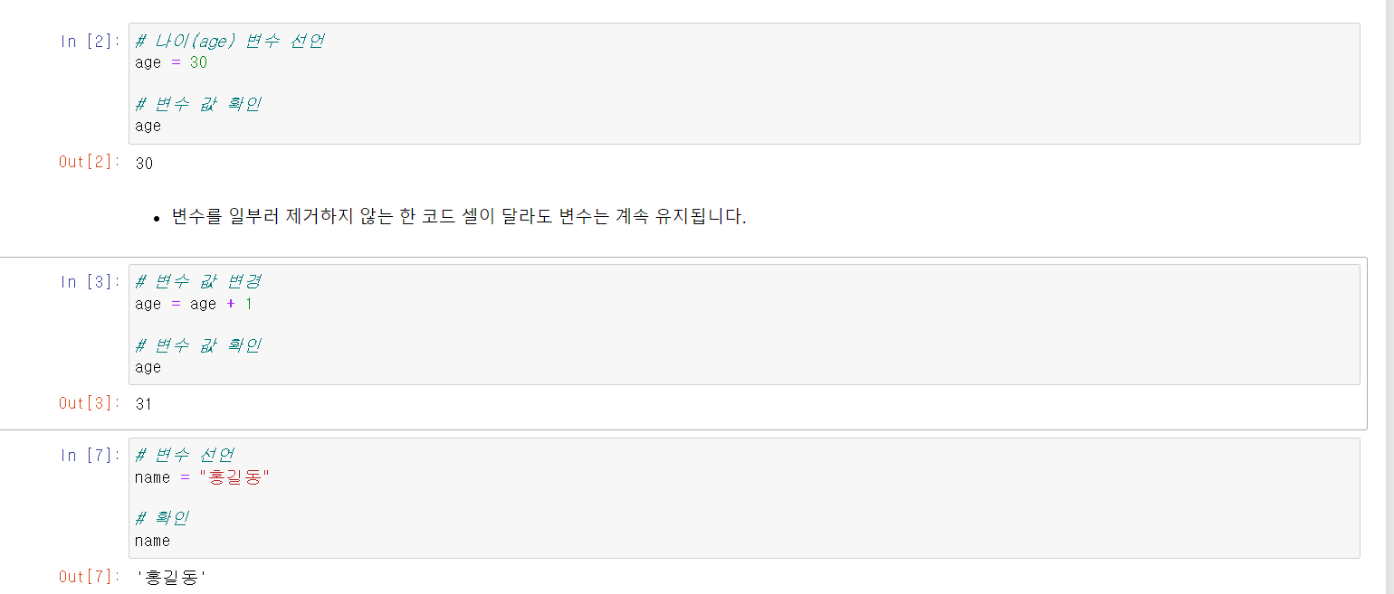
연산자와 기본 자료형
연산자와 기본 자료형 – 변수
변수(Variables)
변수는 값을 담는 그릇이라고 할 수 있습니다.
이후 연산 등의 재사용 목적을 위해 값을 담아 두는 존재입니다.
변수에 담은 데이터를 이렇게 저렇게 처리하는 것이 프로그래밍입니다.
변수에 담아진 수 많은 데이터를 분석하는 것이 데이터 분석입니다.
변수 = 값 형태로 값을 대입하면서 변수를 선언합니다.
변수 이름은 그 의미를 알 수 있게 적절한 단어를 사용합니다.
변수에 대입된 값에 의해 변수의 자료형(=데이터 형식)이 결정됩니다.
코드셀에 변수 이름만 입력하고 실행하면 변수의 값이 표시됩니다.

Slide 7
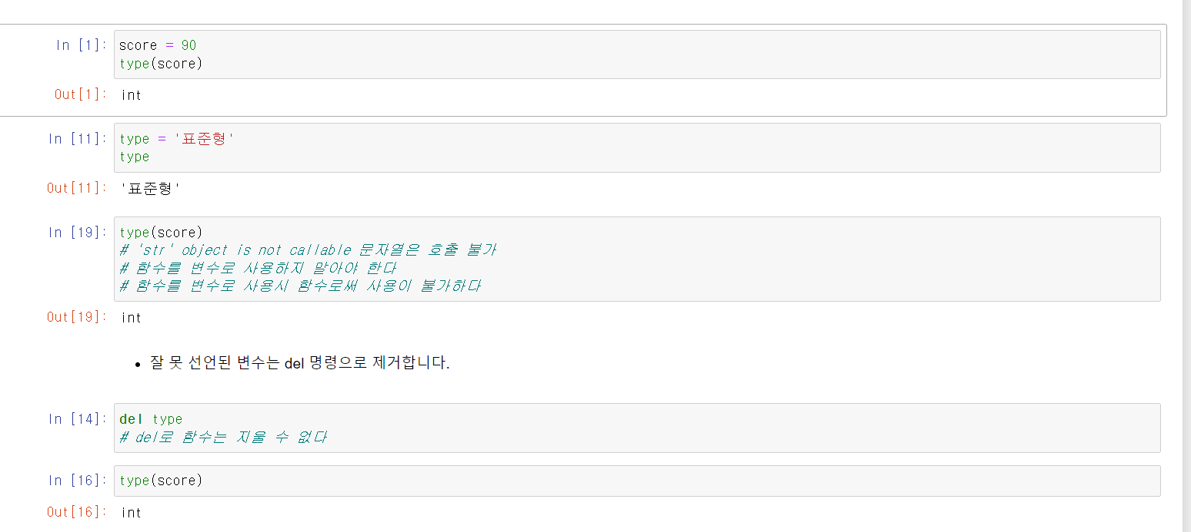
연산자와 기본 자료형
연산자와 기본 자료형 – 식별자
식별자(Identifier)
변수 또는 함수 등에 이름을 붙이기 위해 사용하는 단어를 식별자라고 합니다.
식별자는 다음과 같은 규칙을 갖습니다.
키워드를 사용할 수 없음
언더 바(_)를 제외하고는 특수 문자를 사용할 수 없음
공백을 포함해서는 안됨
숫자로 시작하면 안됨
다음은 올바른 식별자의 예입니다.
age, score, member, member_01, num01, num02
다음은 올바르지 않은 식별자의 예입니다.
if, while, 123, 3Member, My Score, a+b
대/소문자를 구분하므로 대/소문자 여부에 신경쓰지 않게 소문자 사용을 권고합니다.
또한 언더 바와 영어 단어를 적절히 섞어 가독성이 좋게 하기를 권고합니다.
안 좋은 예: myname, englishscore
좋은 예: my_name, english_score
※ type()은 함수이기 때문에 변수 처럼 사용시 함수로 사용 할때 에러가 발생 함
발생시 del type으로 변수를 지워야 함

Slide 8
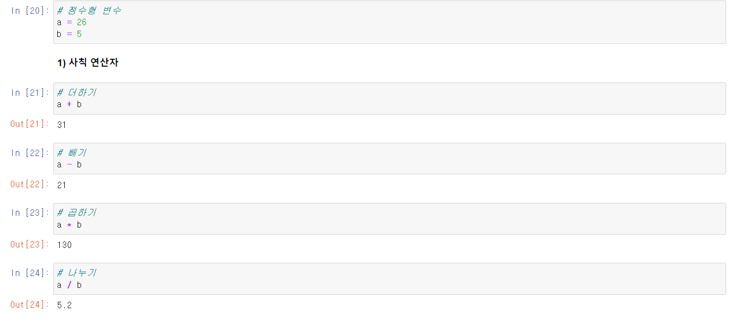
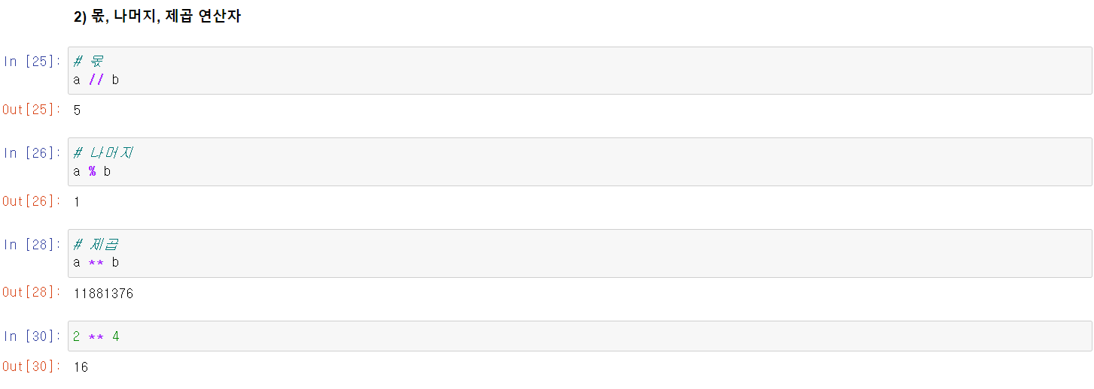
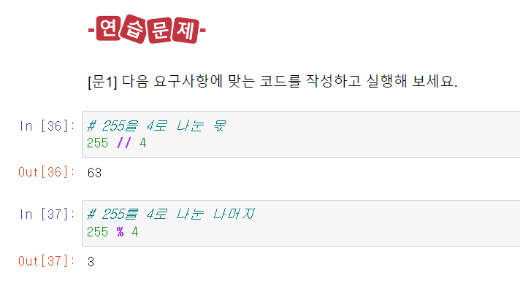
연산자와 기본 자료형
연산자와 기본 자료형 – 산술 연산자
산술 연산자(Arithmetic Operators)
사칙연산(+, -, *, /) 은 일반적으로 알고 있는 연산 방법(더하기 빼기 등)과 같습니다.
나머지(%), 몫(//), 제곱(**)에 대한 부분은 조금 낯설 것이니 관심을 두고 배워야 합니다.
값을 더하거나 빼는 등의 처리를 하는 연산자를 산술 연산자라고 부릅니다.
정수는 소수점이 없는 숫자이며, 음의 정수, 0, 양의 정수를 갖습니다. ex) -10, 0, 15
실수는 소수점이 있는 숫자 입니다. ex) 123.45

Slide 9
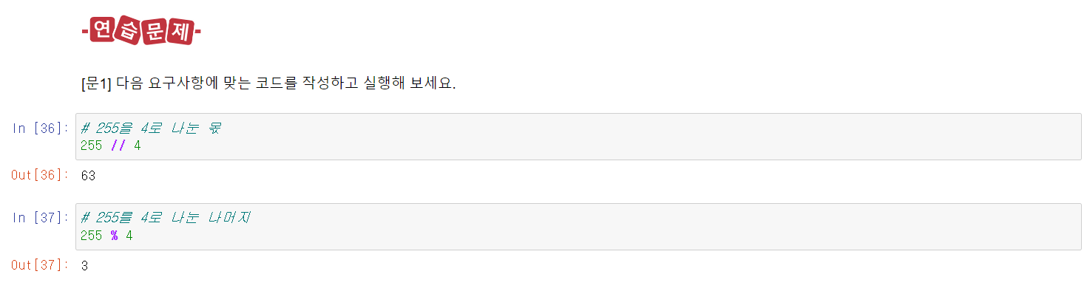
연산자와 기본 자료형
연산자와 기본 자료형 – 산술 연산자 연습문제

Slide 10
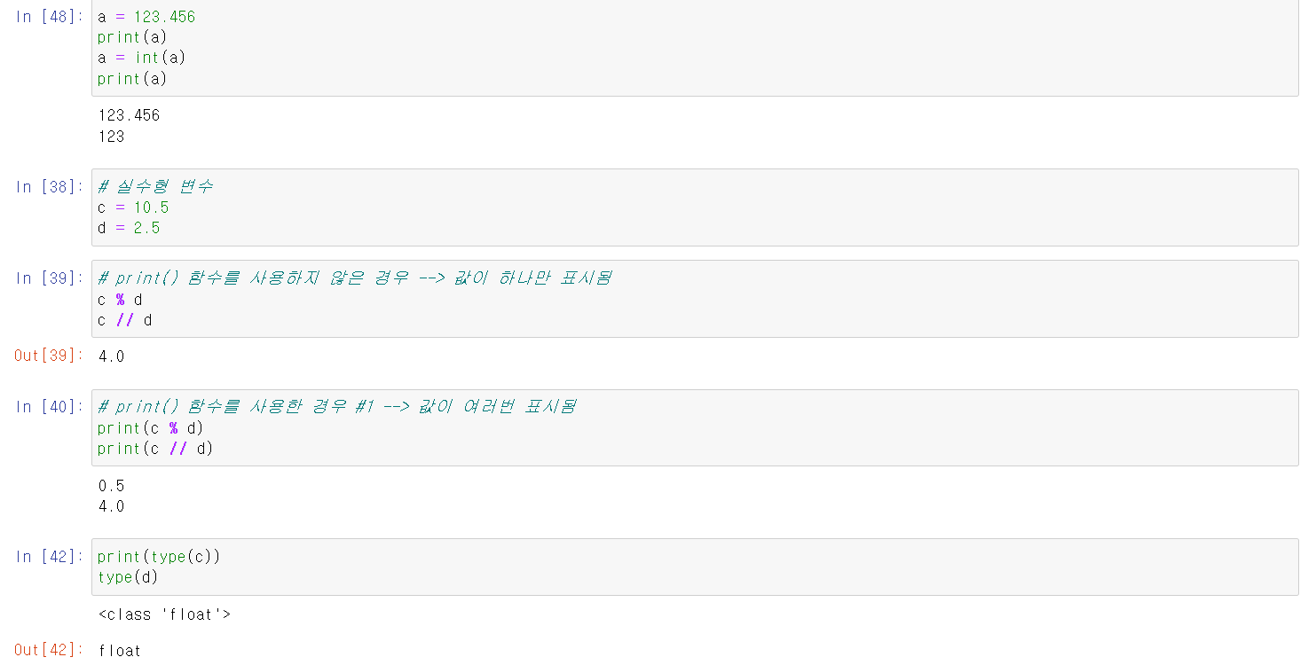
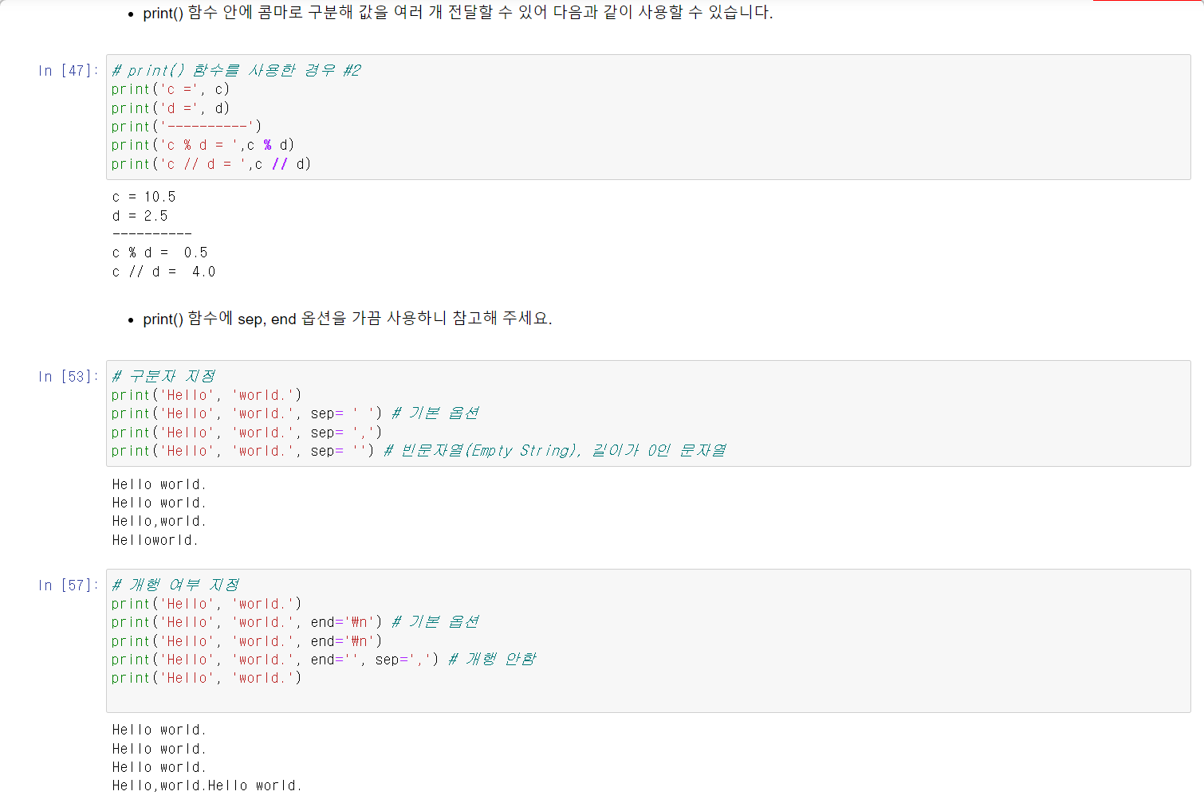
연산자와 기본 자료형
연산자와 기본 자료형 – print() 함수
print() 함수
어떤 처리를 위해 미리 작성되어 모듈화된 코드를 함수(Function) 라고 부릅니다.
Python에서 가장 많이 사용하는 함수가 print() 함수일 것입니다.
단순 값, 변수의 값, 연산 결과 등을 확인하기 위해 print() 함수를 사용합니다.
아래 코드의 실행 결과를 비교해 보면 print() 함수의 필요성을 알 수 있습니다.

Slide 11
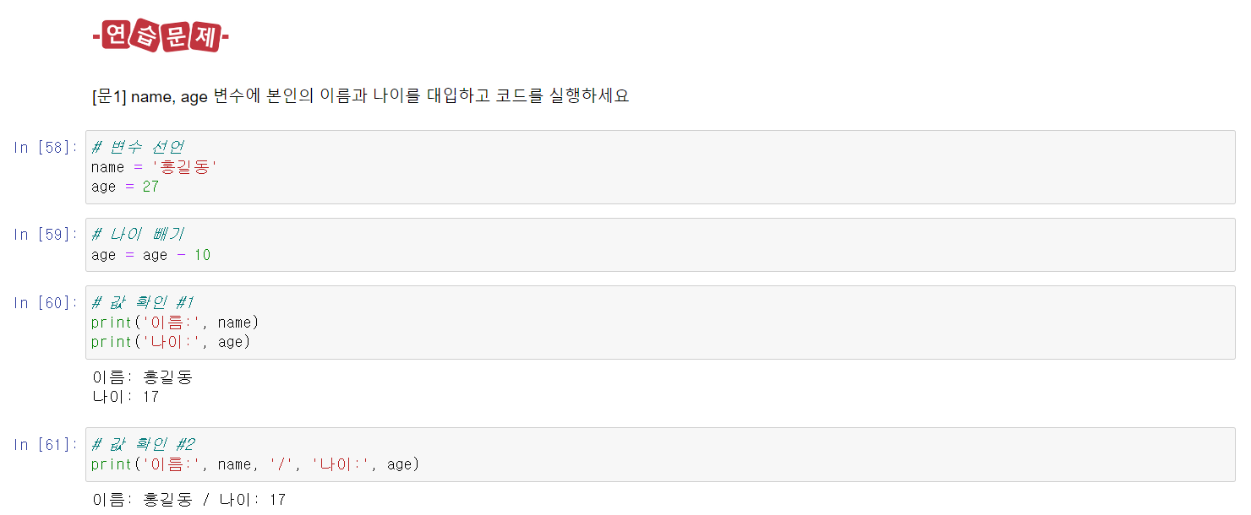
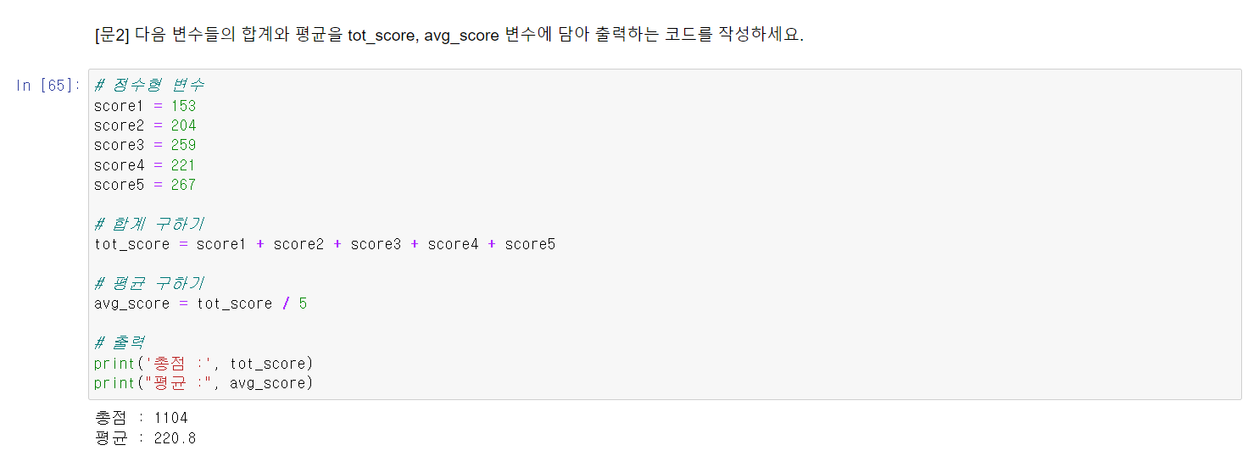
연산자와 기본 자료형
연산자와 기본 자료형 – print() 함수 연습문제

Slide 12
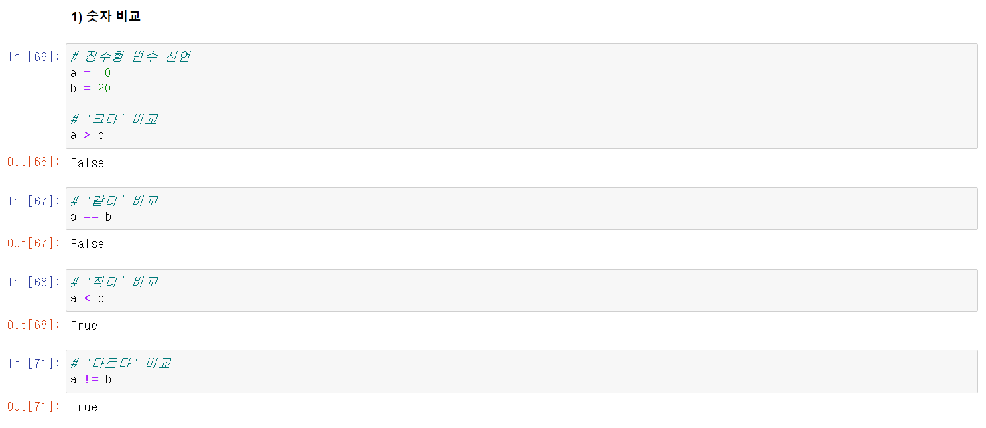
연산자와 기본 자료형
연산자와 기본 자료형 – 비교 연산자
비교 연산자(Comparison Operators)
값이나 변수 또는 연산 결과 등의 크기를 비교하는 연산자를 비교 연산자라고 합니다.
= 는 값을 대입하는 연산자이며, '같다' 비교는 == 연산자를 사용합니다.
'같지않다' 비교는 <> 가 아닌 != 을 사용해야 함을 기억하세요.
Python은 문자의 대문자와 소문자를 구분하여 비교하니 주의하세요.
비교 연산의 결과는 True 아니면 False 가 됩니다(true, false가 아닌, True, False 임).

Slide 13
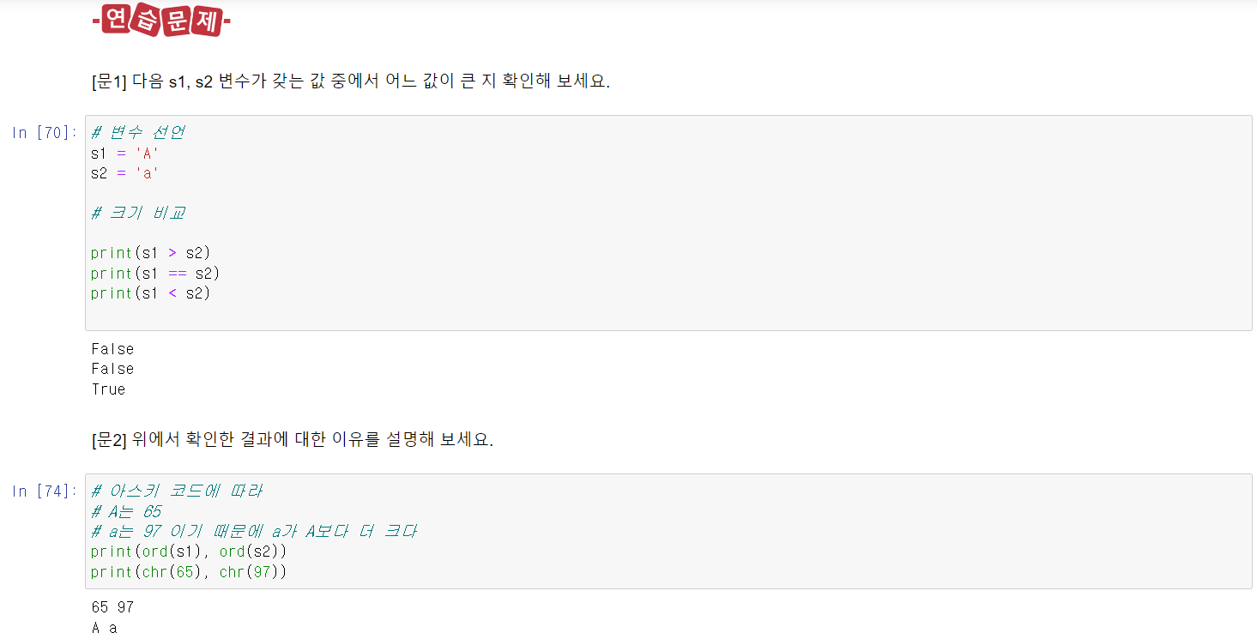
연산자와 기본 자료형
연산자와 기본 자료형 – 비교 연산자 연습문제
※ 아스키 코드에 의해 A는 65 a는 97이라는 숫자를 가짐

Slide 14
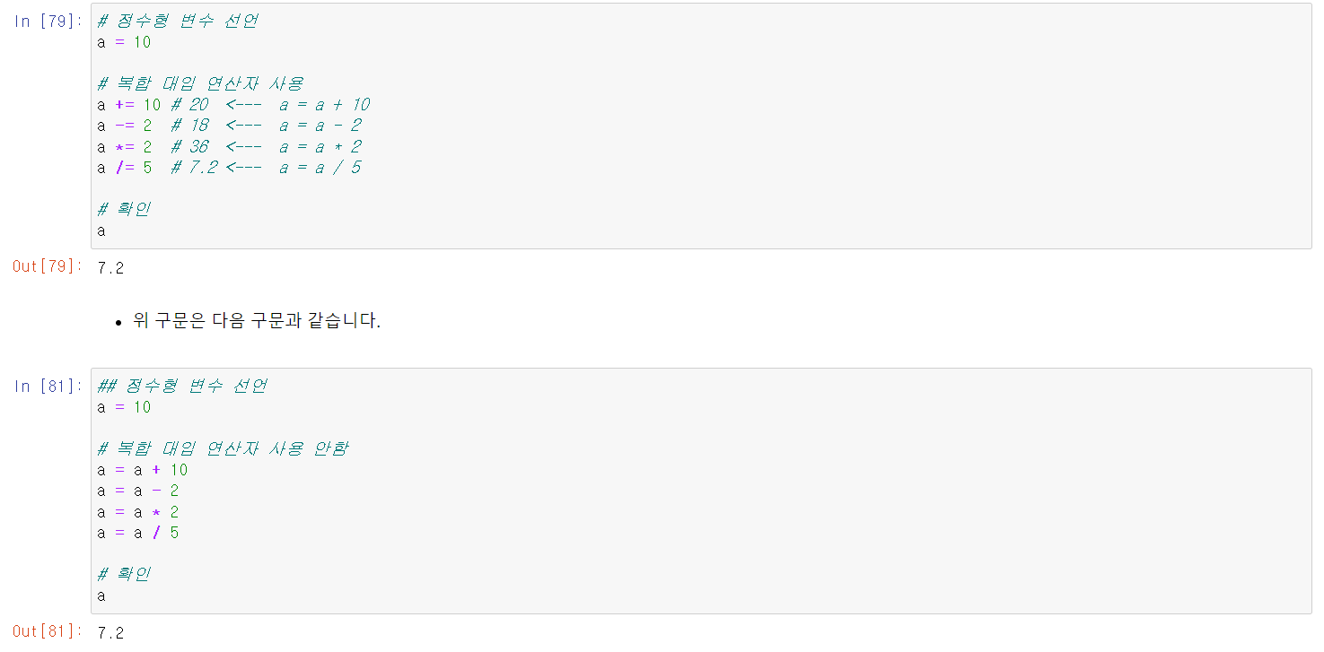
연산자와 기본 자료형
연산자와 기본 자료형 – 복합 대입 연산자
복합 대입 연산자(Assignment Operators)
연산과 대입을 동시에 수행할 수 있는 연산자를 복합 대입 연산자라고 부릅니다.
코드를 단순하게 해주지만, 너무 많이 사용하면 오히려 복잡해 질 수도 있으니 적절히 사용하기 바랍니다.

Slide 15
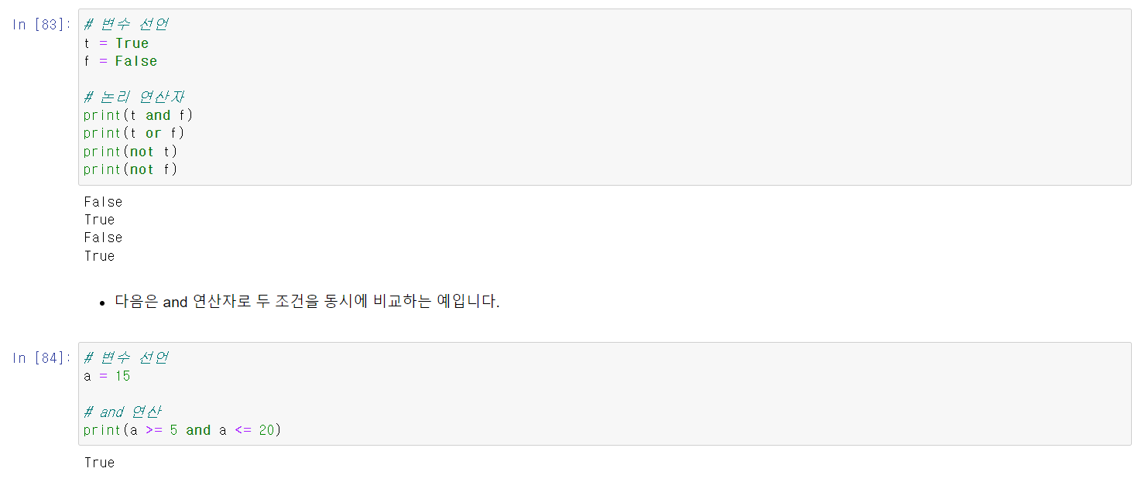
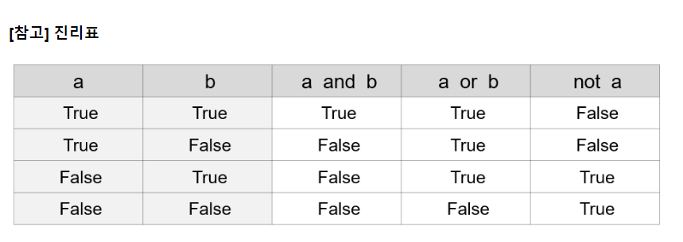
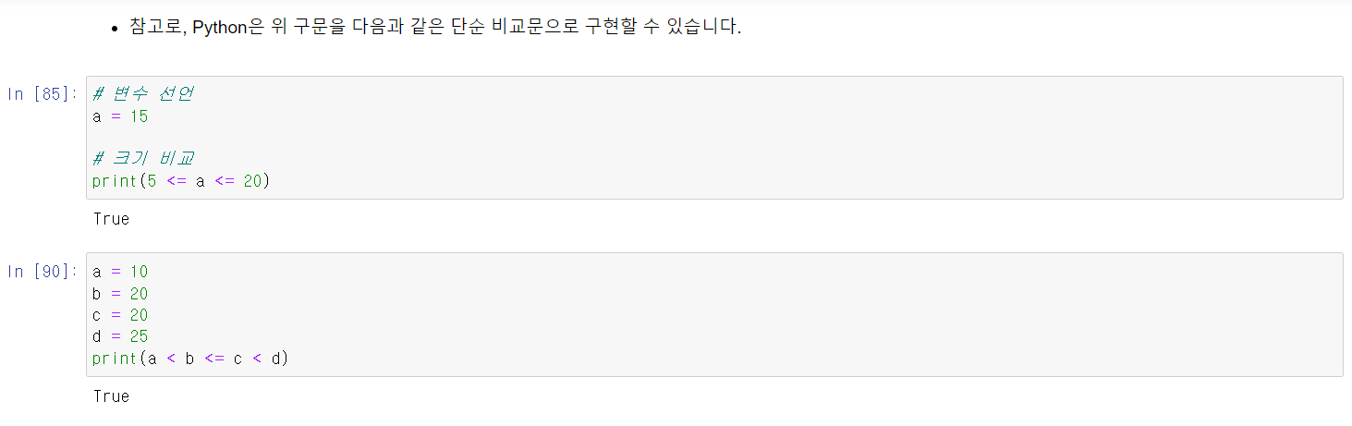
연산자와 기본 자료형
연산자와 기본 자료형 – 비교 연산자
기타 연산자
1) 논리 연산자 (Logical Operators): and, or, not
두 개 이상의 조건을 연결하는 연산자입니다.
※ Python에서 연속된 비교 연산자를 통해 비교 할 수 있다.

Slide 16
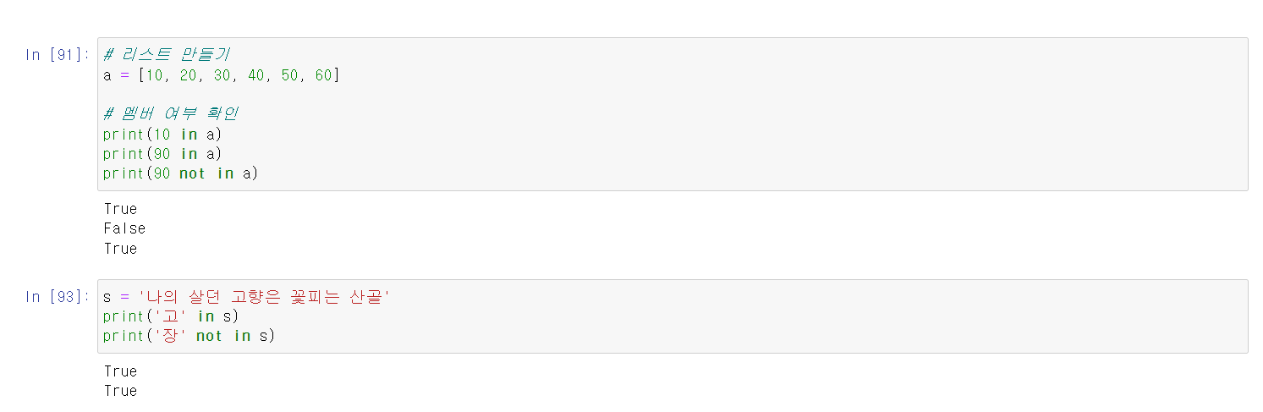
연산자와 기본 자료형
연산자와 기본 자료형 – 기타 연산자
기타 연산자
2) 멤버 연산자 (Membership Operators): in, not in
어떤 값이 특정 객체의 요소인지 확인하는 연산자입니다.

Slide 17
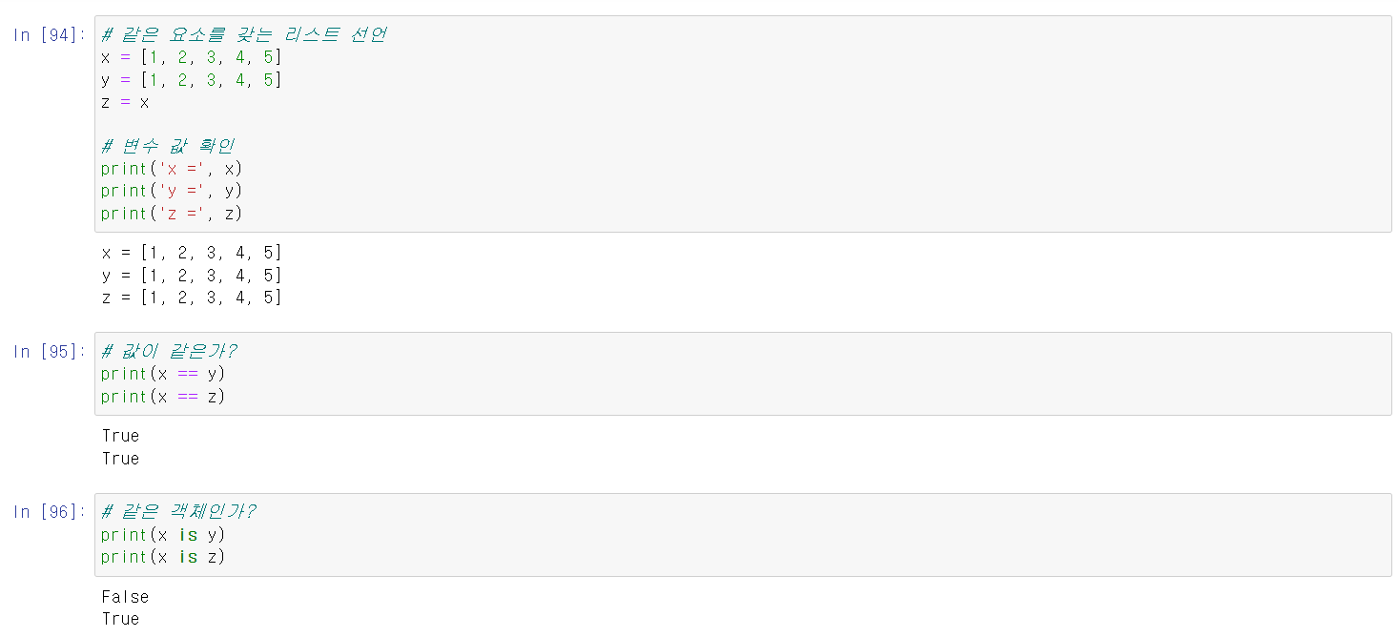
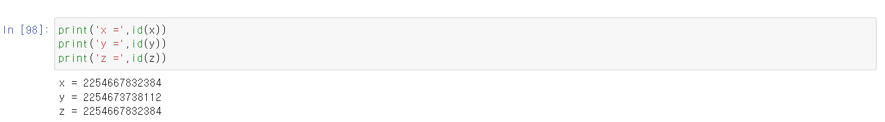
연산자와 기본 자료형
연산자와 기본 자료형 – 기타 연산자
기타 연산자
3) 식별 연산자 (Identity Operators): is, is not
두 객체가 동일한 객체인지 확인하는 연산자입니다.
값의 같음을 비교하는 ==, != 연산자와는 조금 다른 의미를 가집니다.
※ 각 객체의 ID가 다름을 확인 할 수 있다.

Slide 18
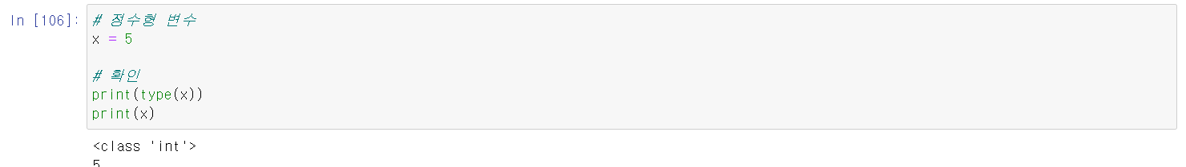
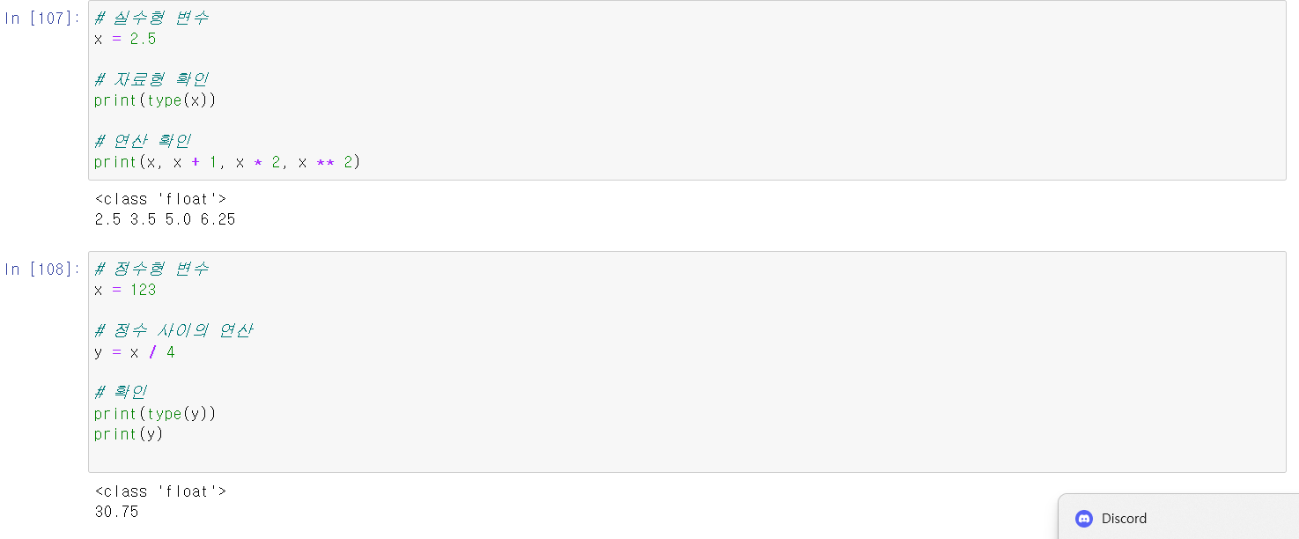
연산자와 기본 자료형
연산자와 기본 자료형 – 기본 자료형
기본 자료형
1) 정수형
음의 정수, 0, 양의 정수(자연수)를 합해 정수형이라 합니다.
당연히 가장 잘 알고, 가장 많이 사용하는 자료형 중 하나입니다.
정수끼리의 연산결과가 실수가 될 수 있습니다.(특히 나누기 연산, 5 / 2 = 2.5)
변수 이름을 보고 자료형을 알 수는 없습니다.
type() 함수로 어떤 자료형인지 확인합니다.
2) 실수형
소수점을 표시할 수 있는 숫자를 실수형 이라고 합니다.
역시 정수와 더불어 가장 많이 사용하는 자료형 중 하나입니다.

Slide 19
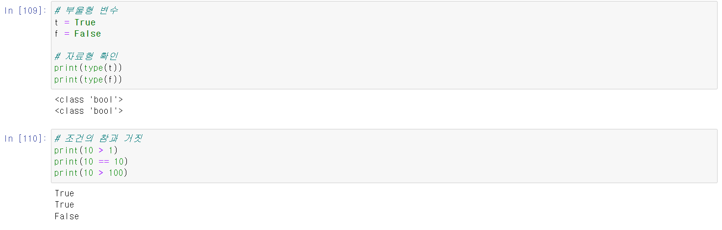
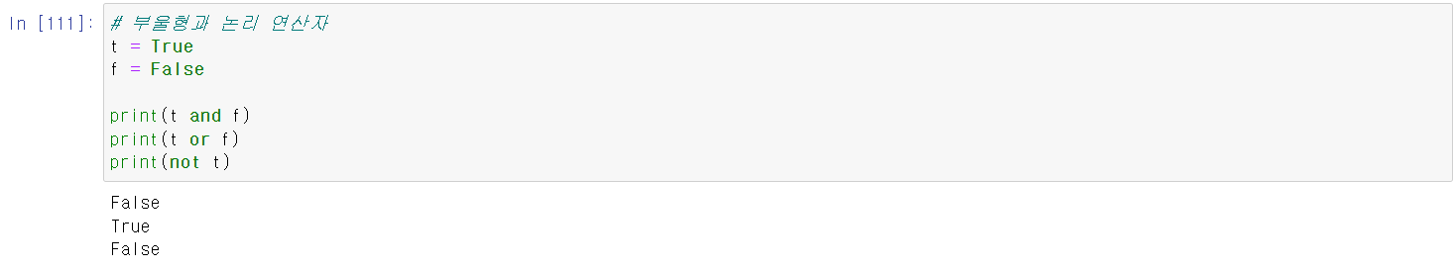
연산자와 기본 자료형
연산자와 기본 자료형 – 불리언형
불리언(Boolean)
불리언(또는 부울로 발음) 자료형은 논리 자료형이라고도 합니다.
참과 거짓을 나타내는 데 쓰이며, 주로 참은 1, 거짓은 0에 대응하나 언어마다 다를 수 있습니다.
숫자 대신에 참과 거짓을 나타내는 영어 단어 true와 false를 쓰기도 합니다.
Python에서는 True, False (첫 문자를 꼭 대소문자로 써야 함) 값을 가지는 자료형입니다.
True, False와 문자열 'True', 'False'는 전혀 다르니 주의해야 합니다.
True와 False는 일반적으로 조건문이나 반복문에 많이 사용합니다.
2) 불리언과 논리 연산자
논리연산자에 대해서 앞에서 다뤘지만 다시 한번 확인합니다.
대문자 AND, OR, NOT이 아닌 소문자 and, or, not임에 각별히 주의합니다.
True, False

Slide 20
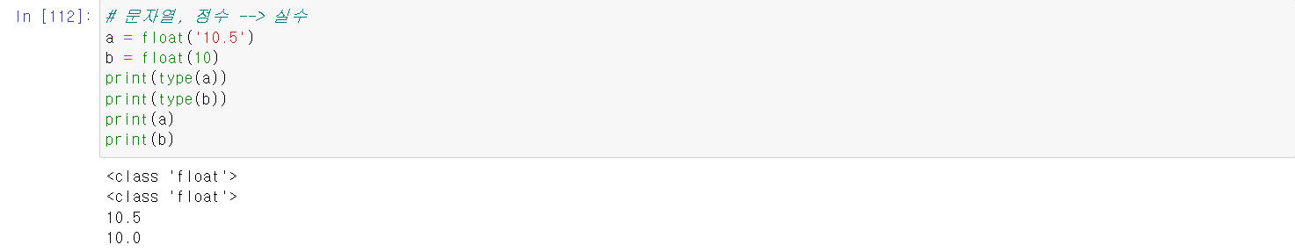
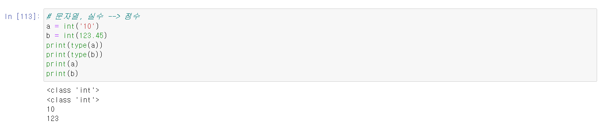
연산자와 기본 자료형
연산자와 기본 자료형 – 자료형 사이의 변환
자료형 사이의 변환
float(), int(), str(), bool() 함수를 사용해 자료형을 변환합니다.
함수 이름이 자료형 이름과 같으므로 쉽게 기억할 수 있을 것입니다.
bool() 함수는 공백 문자('') 와 0에 대해 False를 반환합니다.
있으면 True, 없으면 False로 기억하면 될 것입니다.
1) float() 함수: 문자열, 정수 → 실수
2) int() 함수: 문자열, 실수 → 정수

Slide 21
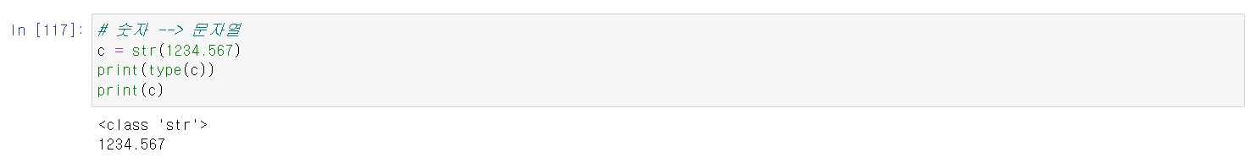
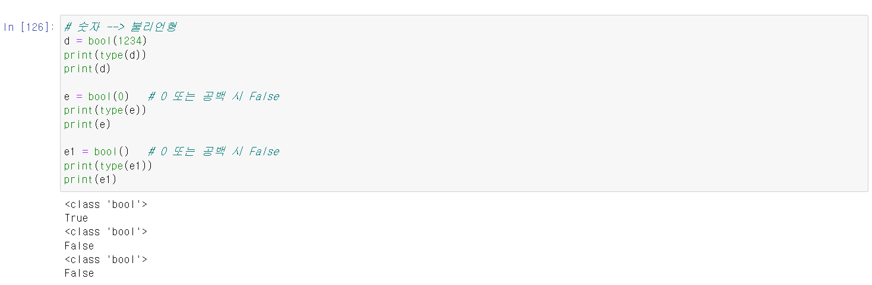
연산자와 기본 자료형
연산자와 기본 자료형 – 자료형 사이의 변환
자료형 사이의 변환
float(), int(), str(), bool() 함수를 사용해 자료형을 변환합니다.
함수 이름이 자료형 이름과 같으므로 쉽게 기억할 수 있을 것입니다.
bool() 함수는 공백 문자('') 와 0에 대해 False를 반환합니다.
있으면 True, 없으면 False로 기억하면 될 것입니다.
3) str() 함수: 숫자 → 문자열
4) bool() 함수: 숫자, 문자열 → 불리언형

Slide 22
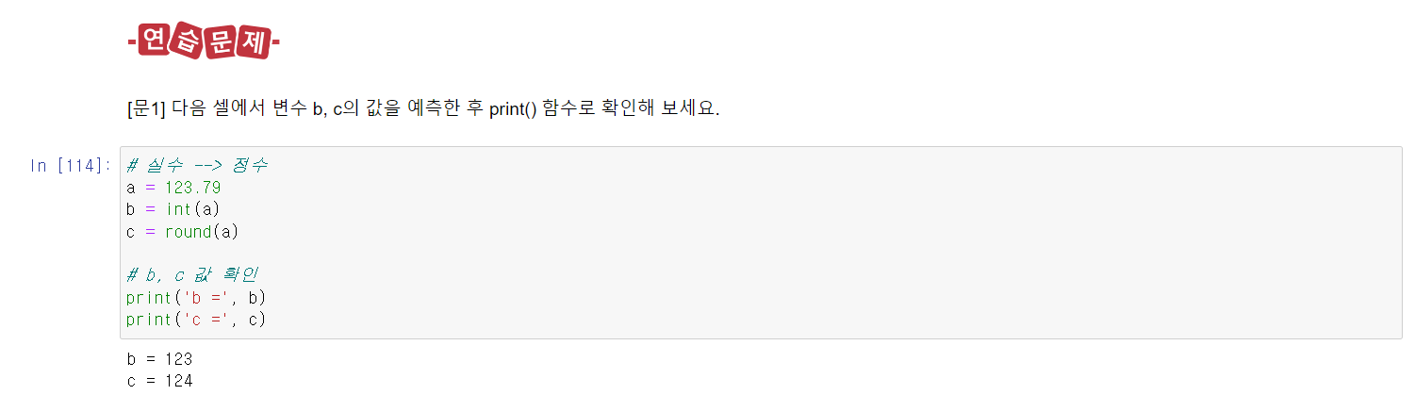
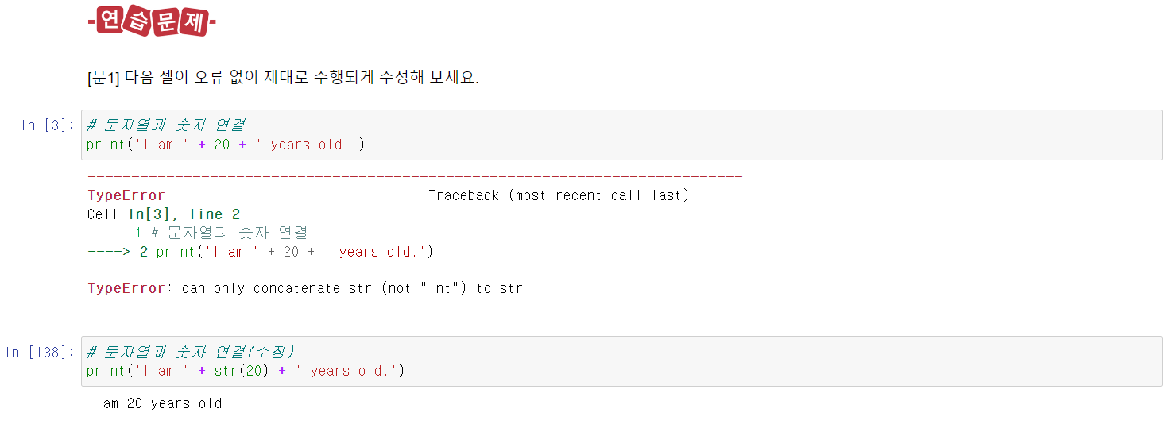
연산자와 기본 자료형
연산자와 기본 자료형 – 자료형 사이의 변환
※ 문자열과 숫자는 연결 할 수 없어 숫자를 문자열로 형변환한 후 연결 할 수 있다.

Slide 23
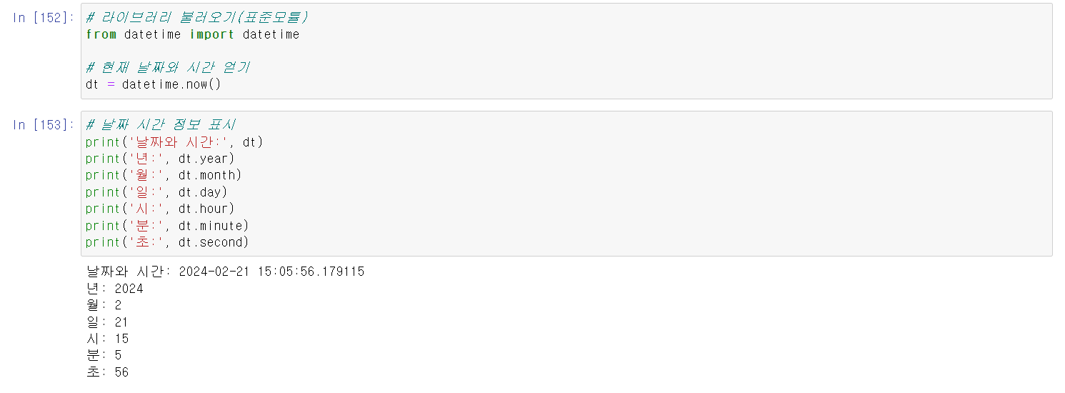
연산자와 기본 자료형
연산자와 기본 자료형 – 날짜 시간 자료형
날짜 시간 자료형
Python은 날짜와 시간 관련 자료형을 제공하지 않습니다.
필요하다면 datetime 라이브러리를 불러와 사용해야 합니다.

Slide 24
02.

Slide 25
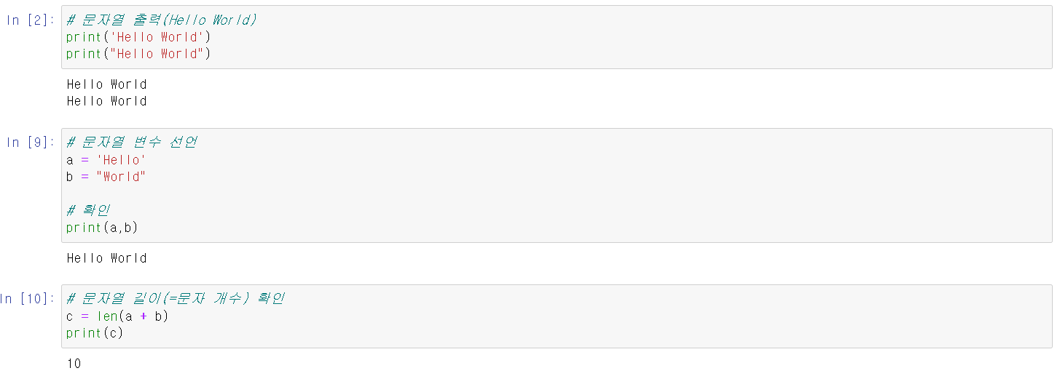
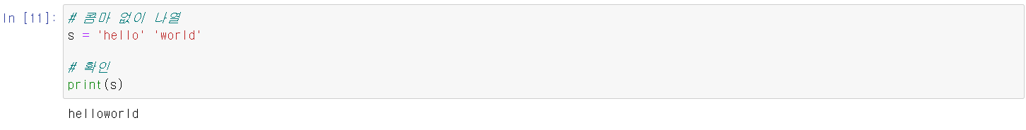
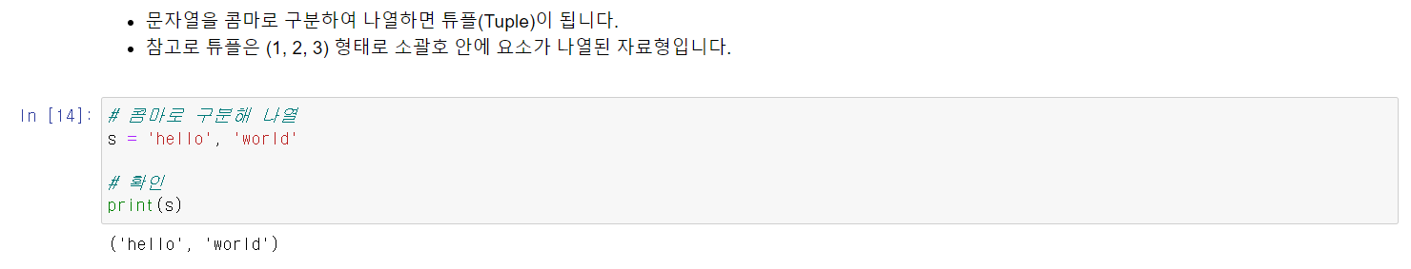
02.
문자열 자료형
문자열 자료형
문자열 자료형
기본 자료형이지만 이해해야 할 부분이 많아 별도로 분리해서 학습합니다.
1) 문자열 표현
작은 따옴표, 또는 큰 따옴표를 사용해 문자열을 표현합니다.
len() 함수로 문자열 길이(=포함된 문자 개수)를 확인할 수 있습니다.
2) 문자열 나열
문자열을 콤마 없이 나란히 나열하면 합쳐진 결과를 얻습니다.
※ 변수 한 개에 문자열을 콤마로 구분하여 대입을 한다면 튜플로 출력된다.

Slide 26
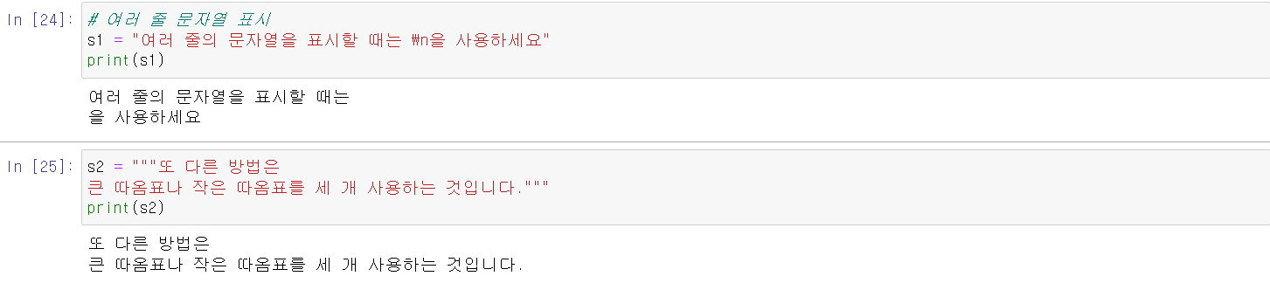
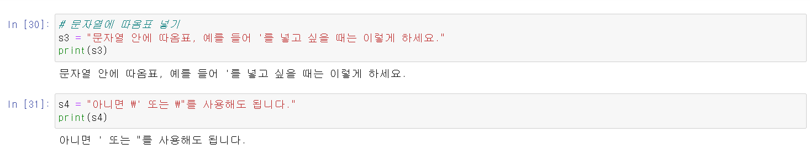
02.
문자열 자료형
문자열 자료형
문자열 자료형
3) 여러 줄 문자열 표현
문자열 앞뒤에 따옴표 세 개를 나열하거나, \n을 사용해 여러 줄 표현이 가능합니다.
print() 함수를 사용해야 의도한 내용이 제대로 표시됩니다.
4) 문자열에 따옴표 넣기
큰 따옴표 안에 작은 따옴표, 또는 작은 따옴표 안에 큰 따옴표를 사용합니다.
\' 또는 \"를 사용해도 됩니다.
print() 함수를 사용해야 의도한 내용이 제대로 표시됩니다.
5) 문자열에 \ 넣기
만일 문자열에 \를 넣고자 한다면 다음 구문과 같이 합니다

Slide 27
02.
문자열 자료형
문자열 연산
문자열 연산
문자열 연산은 숫자 연산과 당연히 다릅니다.
문자열 연산에 대해 알아두면 이후에 편리하게 사용할 수 있습니다.

